Slide 1
Komunikace a komunikační styly sluchově postižených

Slide 2
Sdělování informací SP osob
Vizuálně-motorické komunikační systémy.
Auditivně-orální komunikační systémy.
Znakový jazyk.
Znakovaná čeština.
Daktyl.
Prstová abeceda.
Mluvená řeč.
Odezírání.
Zásady komunikace se sluchově postiženými.

Slide 3
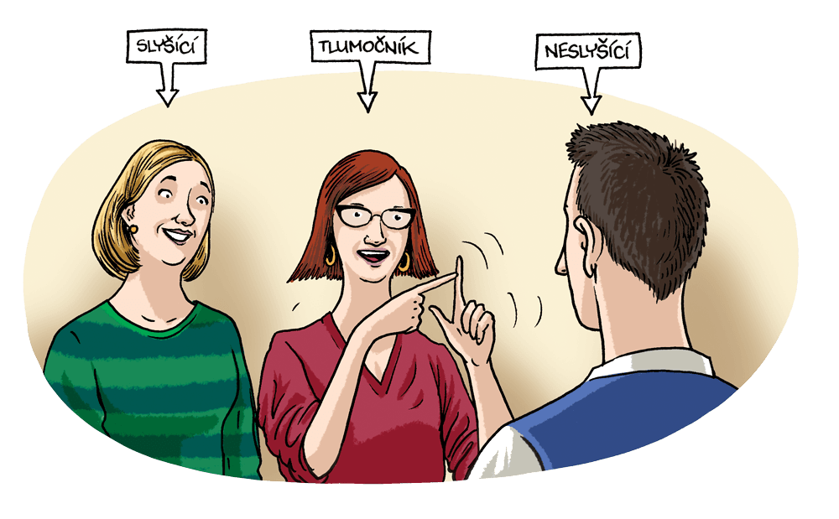
Vizuálně-motorické komunikační systémy
prstová abeceda
znakový jazyk
znakovaná čeština
pomocné artikulační znaky

Slide 4
Prstová abeceda
využívá formalizovaných a ustálených postavení prstů a dlaně jedné ruky nebo prstů a dlaní obou rukou k zobrazování jednotlivých písmen abecedy.
Prstová abeceda je využívána zejména k odhláskování cizích slov, odborných termínů, případně dalších pojmů.
Prstová abeceda v taktilní (hmatové) formě může být využívána jako komunikační systém hluchoslepých osob.

Slide 5
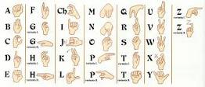
Prstová abeceda

Slide 6
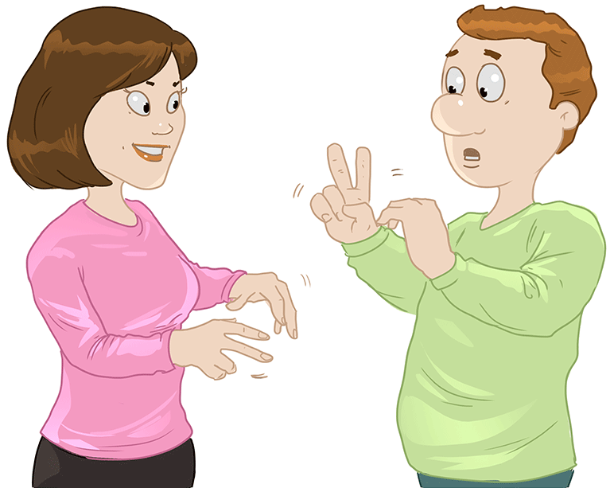
znakový jazyk
Znakový jazyk je přirozený a plnohodnotný komunikační systém tvořený specifickými vizuálně-pohybovými prostředky, tj. tvary rukou, jejich postavením a pohyby, mimikou, pozicemi hlavy a horní části trupu.
Znakové jazyky vznikaly spontánně v komunitách neslyšících, kde se dále vyvíjejí.

Slide 7
znakovaná čeština
Znakovaná čeština je uměle vytvořený komunikační systém. Využívá gramatické prostředky češtiny, která je současně hlasitě nebo bezhlasně artikulována. Spolu s jednotlivými českými slovy v projevu jsou pohybem a postavením rukou ukazovány jednotlivé znaky, převzaté z českého znakového jazyka.
Znakovaná čeština v taktilní formě může být využívána jako komunikační systém hluchoslepých osob, které ovládají český jazyk.

Slide 8
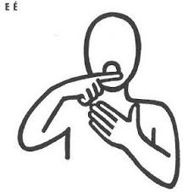
Pomocné znaky
„Pomocné artikulační znaky jsou specifickou českou (a slovenskou) vizuálněmotorickou pomůckou sloužící primárně k výuce výslovnosti. Sekundárně je však možno využít je jako podporu odezírání.“ (Hudáková, 2008, s. 100)

Slide 9
VM komunikační systémy
Vizuálně-motorické komunikační systémy
Znakový jazyk
Znakovaná čeština
Prstová abeceda
Pomocné artrikulační znaky

Slide 10
Audio-vizuální komunikační systémy
Mluvená (orální) řeč
vyjádření myšlenek (a jiných složek komunikace - např. postojů ke sdělení a vztahu k adresátovi) - předání příjemci
Pro SP osoby namáhavý proces
Odezírání (mimika tváře, výraz očí, gestikulace rukou i celého těla)
(kinémy)

Slide 11
Zásady odezírání
Stav zraku postiženého klienta
Osvětlení
Vzdálenost mluvící osob
Řeč mluvící osoby

Slide 12
AV komunikační systémy
Auditivně-orální komunikační systémy
Mluvená řeč
Odezírání

